Slide 1
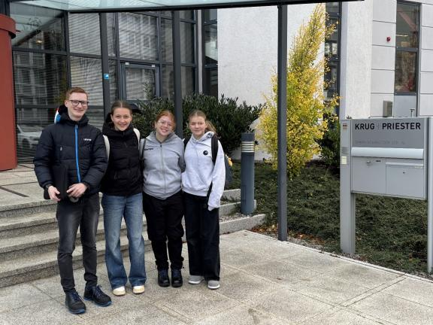
KRUG+PRIESTER
Malia Jehs
Marie Burk
Maria Deligianni
Noah Lißner
https://signin.autodesk.com/?flowId=lZRbgh6dcx

Slide 2
Verzeichnis:
1. Was müsst ihr über die Firma wissen?
2. Was für Grundlagen haben wir bearbeitet?
3. Was ist unser Ziel?
4.6Was ist eine Binär-Uhr?
5. Wie waren unsere Tage in der Firma?
6. Was haben wir dort gemacht/gearbeitet?
!LEGEN WIR LOS!

Slide 3
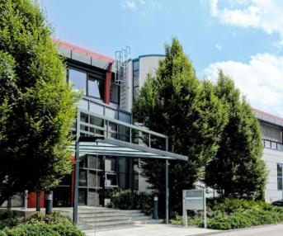
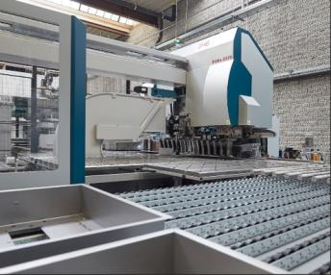
DIE FIRMA:
Krug & Priester GmbH & Co. KG –Unternehmensprofil:
Gelände: 10.000m² Mitarbeiter: 450 weltweit
CEO: Florian Lehmann
Umsatz: ca. 50 Mio. pro Jahr
stellt hochwertige Aktenvernichter, Schneidemaschinen und Luftreiniger her
Gegründet im Jahr 1951 von Wilhelm Krug und Ludwig Priester
Daher der Name:
Krug+Priester

Slide 4
Grundlagen:
Digitalelektronik:
Das Binärsystem
Zweierpotenzen: 2⁰ =1, 2¹ =2, 2² =4,……
2⁵= 32 | 2⁴= 16 | 2³= 8 | 2²= 4 | 2¹= 2 | 2⁰= 1
1*32 | 0 | 1*8 | 0 | 0 | 1*1
 | 1 | 1 | 0 | 1 | 0
= 41 - Dezimalzahl
= 26 - Dezimalzahl
Man überträgt: Binär: Dezimal:
0 0
1 1
10 2
11 3
100 4
101 5
110… 6…
1.Beispiel:
1*32+0*16+1*8+0*4+0*2+1*1
= 32+0+8+0+0+1
= 32+8+1
= 41

Slide 5
GRUNDLAGEN:
Die Grundgatter:
Wertetabelle: Wertetabelle:
AND-Gatter: B A Q
0 0 0
&
0 = falsch 1 = richtig
OR-Gatter:
B A Q
0 0 0
A
0 1 0
A
0 1 1
Q
1 0 0
<1
Q
B
1 0 1
1 1 1
B
1 1 1
Andere Beispiele für Gatter wären:
NOR- Gatter
EXOR- Gatter
NAND- Gatter
…

Slide 6
GATTER::
Alltagsbeispiele für…
…AND-Gatter
Wenn es morgen über 10°C hat und die Sonne scheint gehe ich raus.
Nur wenn beide Aussagen erfüllt sind, gehe ich raus.
…OR-Gatter
Ich muss Hunger haben oder es muss etwas gutes zu Essen geben, damit ich etwas esse.
Wenn eine oder alle Aussagen erfüllt sind, esse ich.

Slide 7
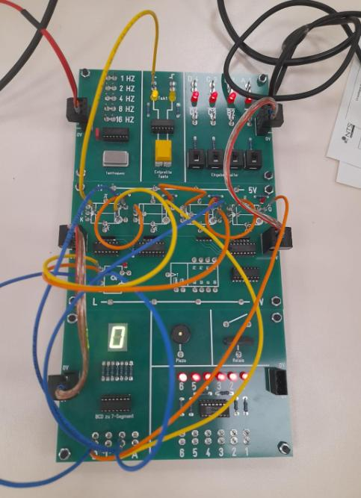
GRUNDLAGEN::+
Wir haben:
Platine mit Taktgeber
Platinen mit Schaltungen/Gatter
Platine mit Zähler
Mit Kabel verbunden
wenn man auf den gelben Knopf drückt, kann man nun Binär zählen.
Nach 9 springt die Anzeige wieder auf 0.

Slide 8
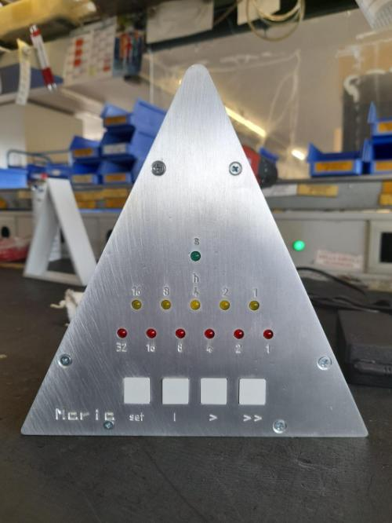
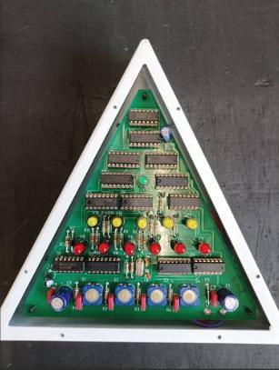
ZIEL:
Eine Binär-Uhr

Slide 9
DIE BINÄR-UHR:
Was ist eine Binär-Uhr?
Zeigt die Zeit nicht mit klassischen Ziffern oder Zeigern an, sondern in binärer Form - also mit 0 und 1.
Ein gutes Beispiel dafür, wie digitale Technik auch im Alltag sichtbar wird.

Slide 10
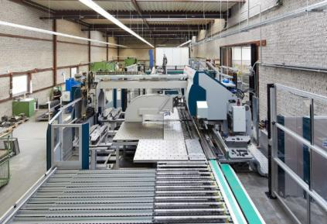
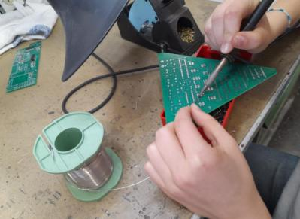
GEARBEITET
Tag 1 in der Firma:
Sicherheitsanweisungen
Rundgang durch die Firma
Löten ausprobiert

Slide 11
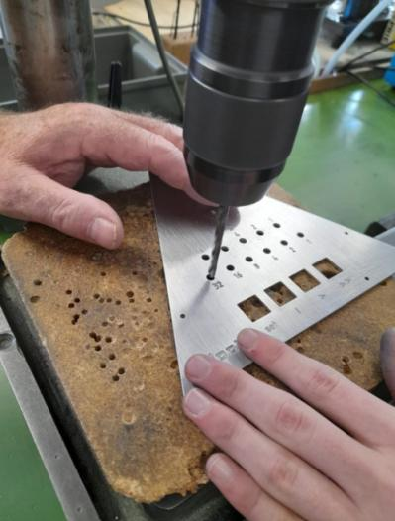
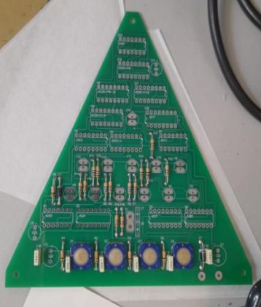
GEARBEITET
Bau der Uhr
Widerstände/Bauteile an Platinen
gelötet (von klein nach groß)
Löcher für die LED größer gebohrt
Metall abgeschliffen
Metall mit Klarlack lackiert

Slide 12
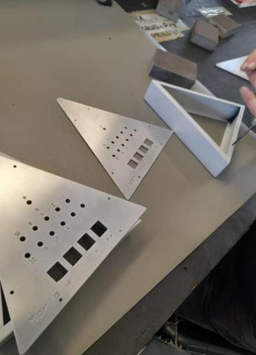
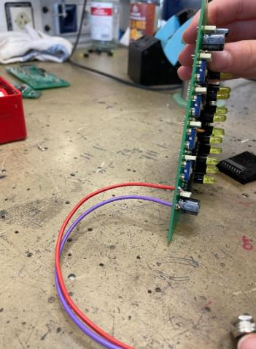
GEARBEITET
Tag 2 in der Firma:
Am Projekt weitergearbeitet
Kabel eingelötet
LEDs eingesetzt
Sicherheitstest/Funktionstest
Tasten eingebaut
Metall an Gestell geschraubt
Laufende Maschinen beobachtet
(Pulverbeschichtungsanlage etc.)
Keine Fotos erlaubt

Slide 13
WAS IST (FÜR) WAS:
2
Was: | Für Was:
1: Schalter | Zeiteinstellung der Uhr
2: ICs (Zähler) | Zeittaktung zuständig, Enthalten Gattungen/Schaltungen
3: Leuchtdiode | Zeigen Stunden, Sekunden und Minuten an
4. Kondensator | Stellt die Uhrzeit im Zweier- System dar
5: Schwingquartz | Gibt die Grundfrequenz vor
1.
3
5
1
4

Slide 14
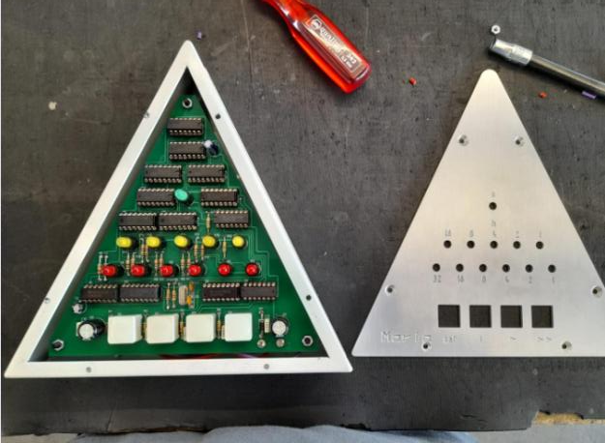
ZIEL ERREICHT?
Ja!
m

Slide 16
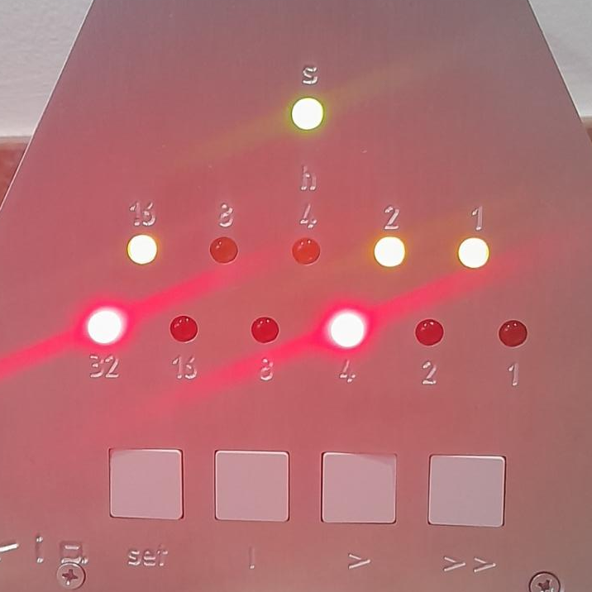

Slide 17
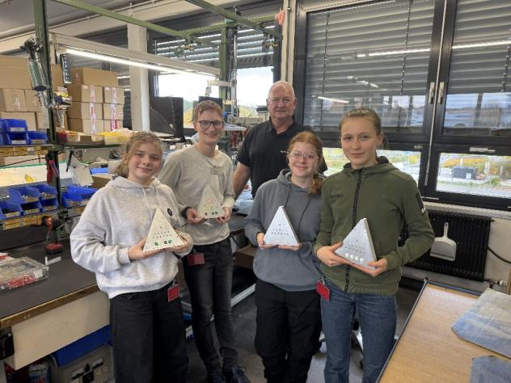
DANKSAGUNG:
Wir bedanken uns herzlich bei der Firma Krug+Priester, aber natürlich auch vor allem bei Herr Leiss und Herr Glück!

